Slide 1

Паспорт земельного участка местоположением:
Орловский район,
Большекуликовское с/п, д. Крутая Гора

Slide 2
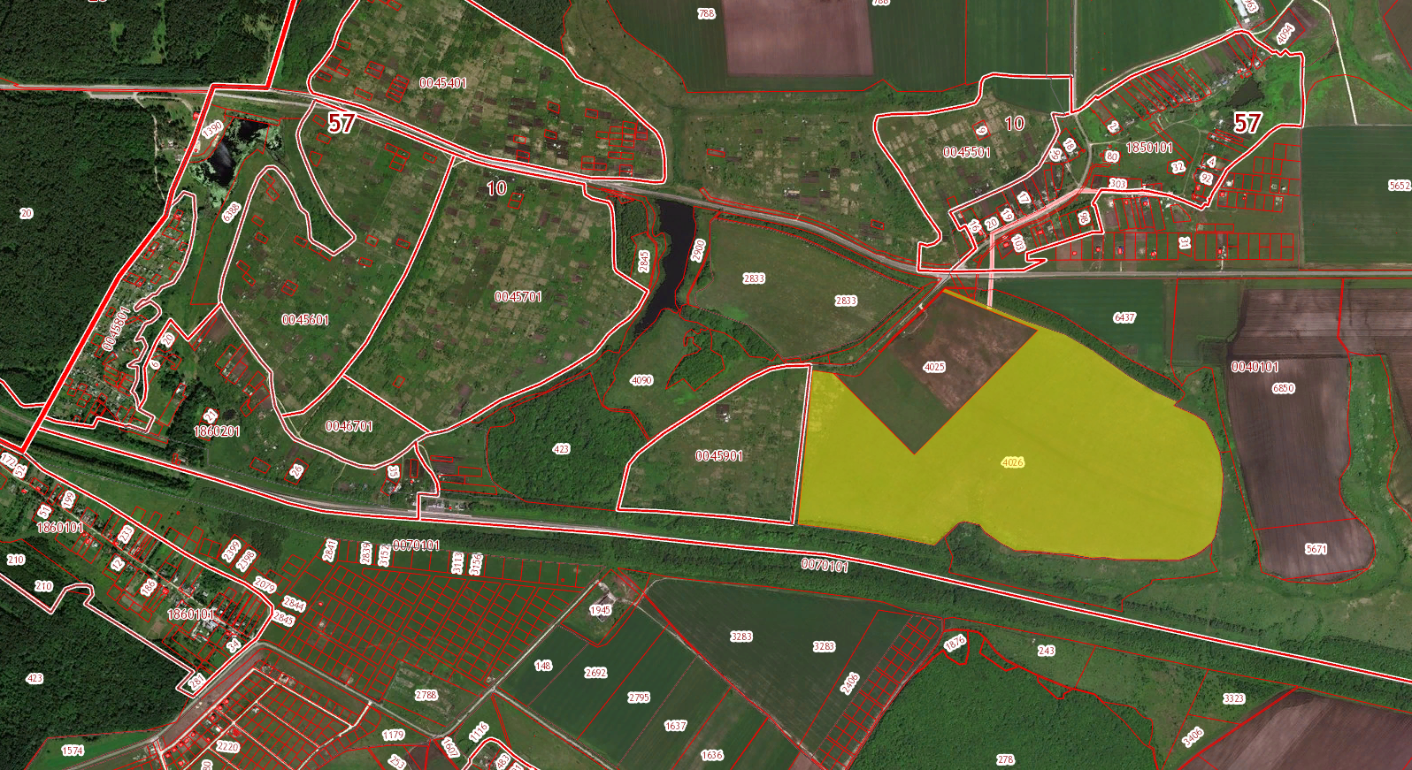
Описание местоположения участка
Орел
Залегощь
Земельный участок с кадастровым номером 57:10:0040101:4026 расположен на расстоянии 2,5 км от границ г. Орла
с юго-восточной стороны, на территории д. Крутая Гора Большекуликовского сельского поселения Орловского района.
Площадь земельного участка – 69,1 га. Рассматриваемый земельный участок из земель,
государственная собственность на которые не разграничена.

Slide 3
Транспортная доступность
Орел
500 м
Залегощь
Железная дорога
Участок непосредственно примыкает к автодороге Орел-Ефремов. В 100 метрах от участка проходит железная дорога.

Slide 4
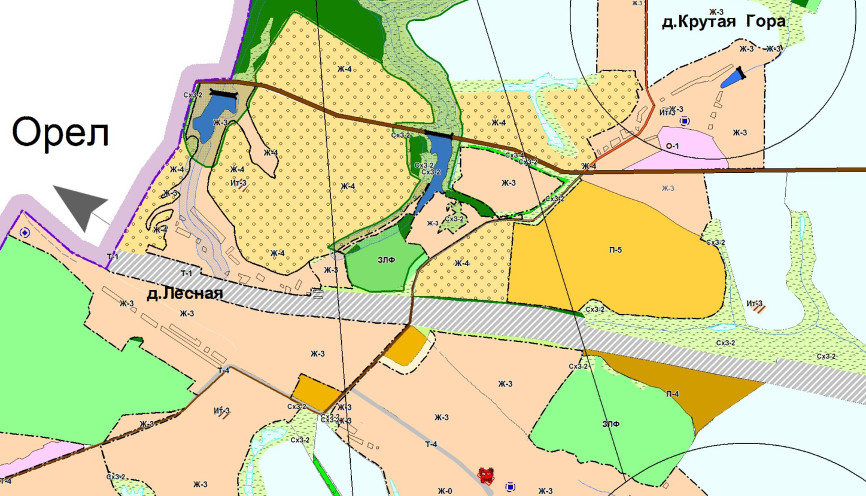
Расположение участка согласно документам территориального планирования
Рассматриваемый участок
Фрагмент Генерального плана Большекуликовского сельского поселения Орловского района Земельный участок расположен в функциональной зоне П-5 Производственная зона (5 класс)

Slide 5
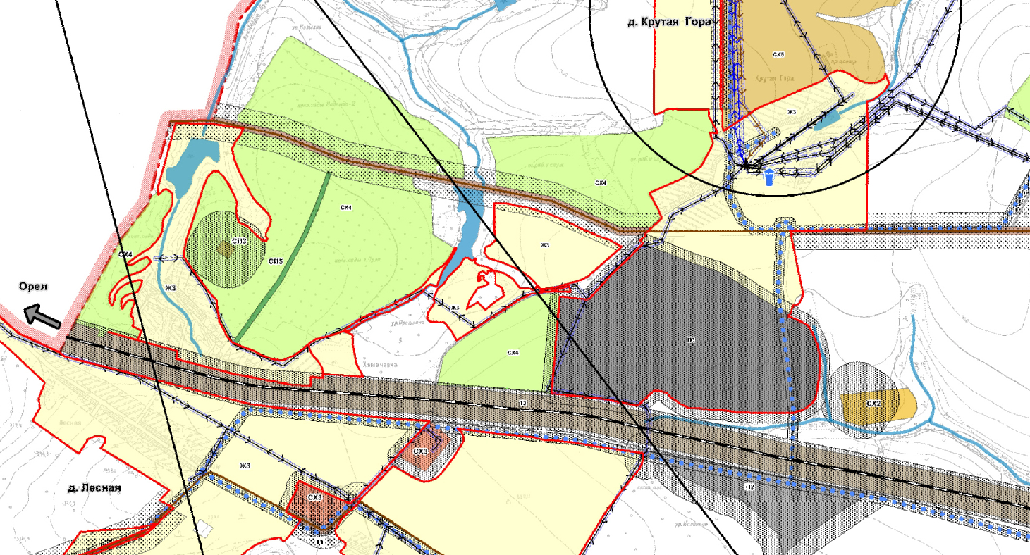
Расположение участка согласно документам градостроительного зонирования
Рассматриваемый участок
Фрагмент Правил землепользования и застройки Большекуликовского сельского поселения
Участок расположен в территориальной зоне П1 - Зона объектов производственно-делового и складского назначения

Slide 6
Ограничения в использовании участка
Газопровод
Рассматриваемый участок
Земельный участок расположен вне пределов особо охраняемых природных территорий регионального значения.
Водоемы на земельном участке отсутствуют, рельеф относительно ровный. Рядом с участком проходит
газопровод среднего давления. Свободная мощность составляет 729 м3/ч.

Slide 7
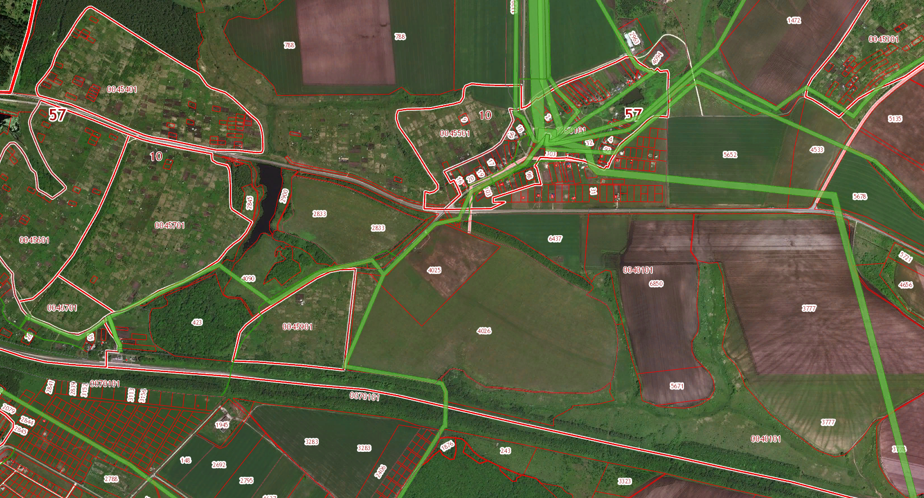
Ограничения в использовании участка
ВОЛП «Орел-Чернь»
ВЛ 10 кВ
ПС 110/35/10 кВ Куликовская (удалённость от участка -700 м) - присутствует ограничение на присоединение
к объектам электросетевого хозяйства, необходима реконструкция с заменой трансформаторов 2хl0 МВА на 2х16 МВА
для осуществления первоначального строительства.

Slide 8
Предлагаемый порядок оформления земельных участков:
1. Регистрация предприятия или обособленного подразделения в налоговой инспекции на территории Орловского района.
2. Обращение предприятия в Департамент экономического развития и инвестиционной деятельности Орловской области о включении реестр инвестиционных предприятий области.
3. Включение Департаментом экономического развития и инвестиционной деятельности Орловской области заявителя в реестр инвестиционных предприятий области.
4. Обращение предприятия в Департамент государственного имущества и земельных отношений Орловской области с заявлением о предоставлении ему права на заключение договора аренды земельного участка без проведения торгов для реализации масштабного инвестиционного проекта.
5. Распоряжение Губернатора Орловской области о предоставлении предприятию права на заключение договора аренды земельного участка без проведения торгов для реализации масштабного инвестиционного проекта.
6. Заключение между администрацией Орловского района и предприятием договоров аренды земельных участков .
Размер арендной платы составит 513209,83 руб.

Slide 9
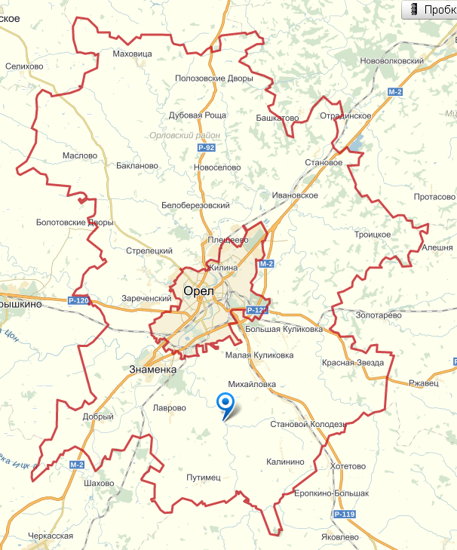
Общая информация о районе
В первом полугодии 2018 года объём отгруженных товаров собственного производства, выполненных работ и услуг по промышленным видам деятельности составил 4,5 млрд. руб. (рост 6%). За 8 месяцев 2018 года оборот розничной торговли составил 1,6 млрд. рублей (рост 2,7%), оборот общественного питания - 17,8 млн.руб. (рост 0,3 %).
В инвестиционной сфере за счет всех источников финансирования за первое полугодие 2018 года использовано 2,1 млрд. рублей инвестиций в основной капитал (рост 1,9 раза к аналогичному периоду 2017 года). За 8 месяцев 2018 года введено 75,8 тыс.м2 общей площади жилья (рост 70% ).
Номинальная среднемесячная заработная плата работников в первом полугодии 2018 года составила 26,9 тыс. руб.
Климат района - умеренно-континентальный, влажный летом и сравнительно холодный зимой. Среднегодовая температура около + 7 °С, выпадает 540 мм осадков в год. Средняя продолжительность периода температур ниже -5 °С 95-114 дней.
С юга на северо-восток территорию района пересекает река Ока.
По почвенному покрову Орловский район представлен в основном тремя разновидностями серых лесных почв: серые лесные, темно-серые лесные, светло-серые лесные.
Выгодное транспортно-географическое положение:
- М-2 «Крым» Москва-Тула-Орел-Курск-Белгород
- Р-92 Калуга-Перемышль-Белев-Орел
- Р-119 Орел-Ливны-Елец-Липецк-Тамбов
- Р-120 Орел-Брянск-Смоленск
Близость к узловой железно-дорожной станции Московской железной дороги в городе Орел

